Slide 1
Thứ…ngày…tháng…năm…

Slide 2
KHỞI ĐỘNG

Slide 3
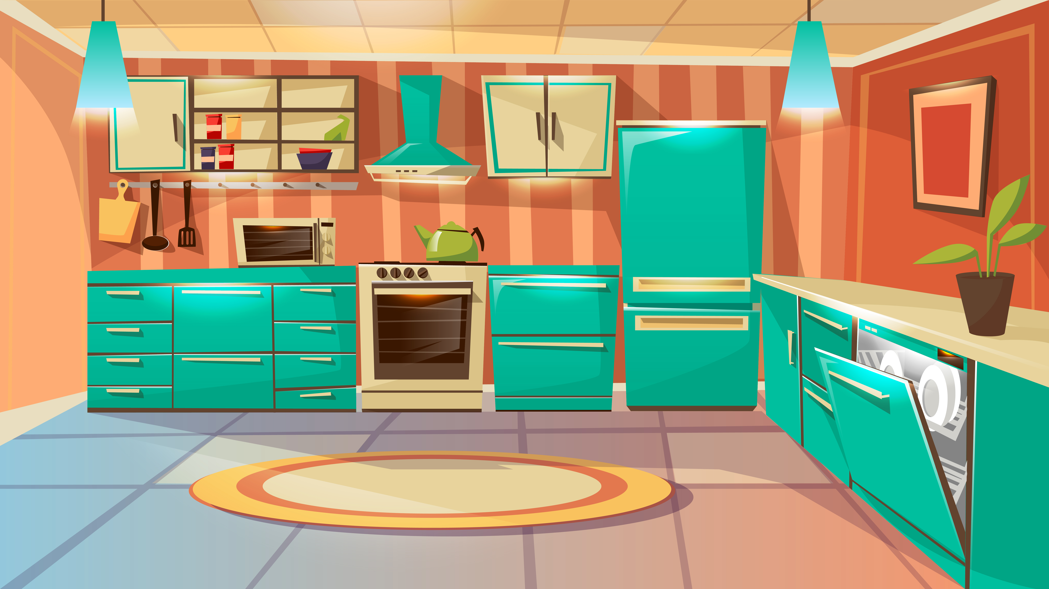
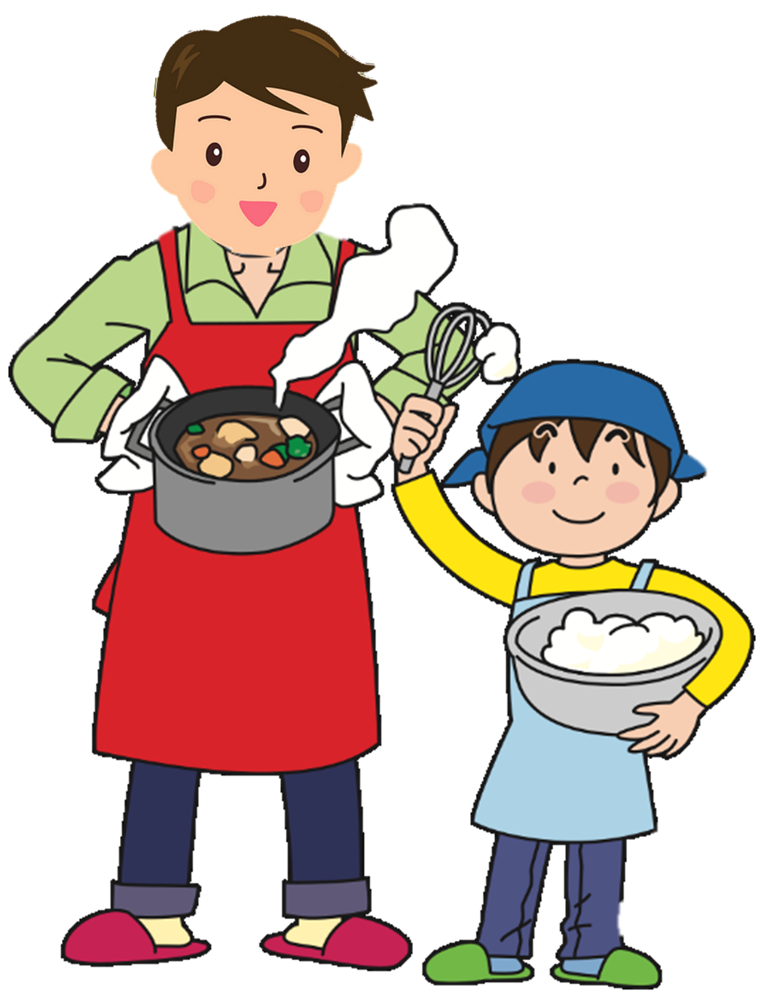
BỮA TỐI BẤT NGỜ

Slide 4
Bố con mình hãy chuẩn bị một bữa ăn thịnh soạn để chúc mừng sinh nhật cho mẹ nhé!
Dạ vâng ạ !

Slide 5
Chúc mẹ sinh nhật vui vẻ!

Slide 6
Câu 1:
Em đồng tình với các ý kiến nào sau đây:
CÂU HỎI:
1.Làm việc theo kế hoạch giúp tiết kiệm thời gian
2.Với học sinh, chỉ có việc học tập mới cần lập kế hoạch
3. Đã lập kế hoạch thì không được phép điều chỉnh
4. Việc thực hiện kế hoạch cá nhân cũng cần sự hỗ trợ
của người lớn.
Ý kiến 1,3 4
Ý kiến 1,4
Ý kiến 1,2,3
Ý Kiến 3,4

Slide 7
CÂU HỎI:
Câu 2:
Việc đầu tiên trong bước lập kế hoạch là xác định rõ mục tiêu và ..................hoàn thành.
Các mốc thời gian
Quá trình
Khoảng thời gian
Thời gian

Slide 8
Câu 3:
Em đồng tình với các tình huống nào sau đây:
CÂU HỎI:
1. Nguyên chỉ lập kế hoạch cho việc học tập.
2. Kiệt học tập và làm việc theo phương châm “Việc hôm nay chớ để ngày mai".
3. Sang luôn chủ động lập kế hoạch cá nhân và hoàn thành kế hoạch đúng tiến độ.
Ý kiến 1,2, 3
Ý kiến 1,2
Ý kiến 2,3
Ý Kiến 1,3

Slide 9
Câu 4:
CÂU HỎI:
Trong những lưu ý khi lập kế hoạch cá nhân:Thường xuyên đánh giá, ........ kế hoạch cho phù hợp với điều kiện thực tế.
Lập lại
Quá trình
Liệt kê
Điều chỉnh

Slide 10
CÂU HỎI:
Câu 5:
Theo em trình tự các bước lập kế hoạch cá nhân gồm bao nhiêu bước ?
8 bước
7 bước
6 bước
5 bước

Slide 12
Em hãy lập kế hoạch cá nhân cụ thể và chia sẻ với bạn.

Slide 13
Mức độ tiêu chí | Chưa hoàn thành | Hoàn thành | Hoàn thành tốt
Tính tự giác | Chưa tự giác | Thực hiện khi có nhắc nhở | Tự giác thực hiện
Thực hiện kế hoạch đề ra | Chưa thực hiện được | Thực hiện được một số nhiệm vụ trong kế hoạch, có thể mắc lỗi ở một số bước cụ thể | Thực hiện được kế hoạch đề ra
Tính thuần thục | Lúng túng, chậm, còn sai sót | Chính xác | Chính xác và thực hiện được nhiều cách khác nhau.

Slide 14
Thực hiện kế hoạch cá nhân đã lập

Slide 16
GV ĐIỀN Ở ĐÂY
GV ĐIỀN Ở ĐÂY

